Slide 1
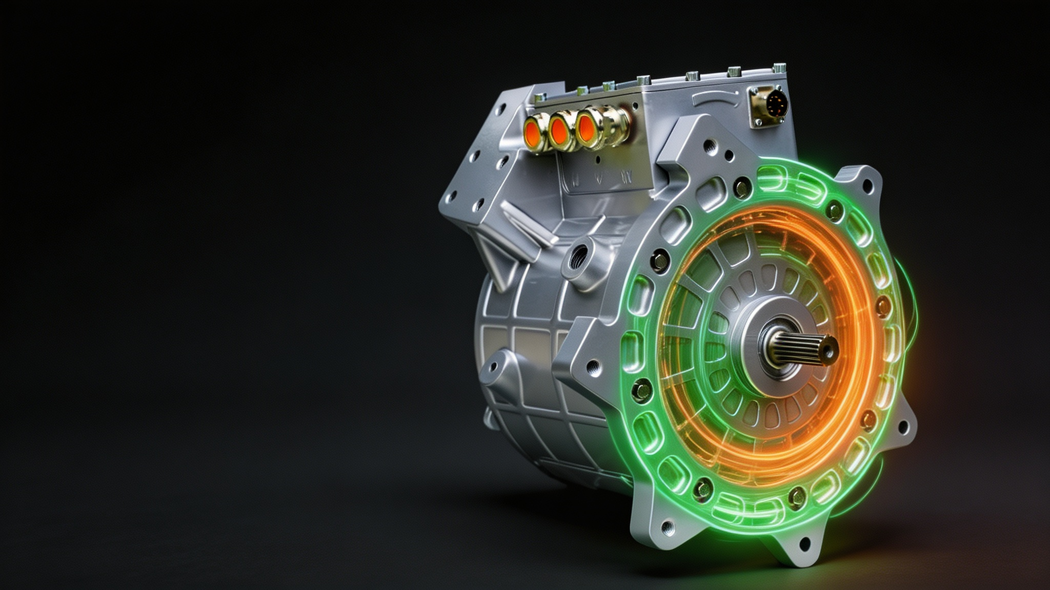
永磁同步电动机 (PMSM)
原理、结构与应用解析
课程教材：自动控制元件及线路（第五版） | 核心章节：第四章内容精讲
Notes:
大家好，欢迎来到本次关于永磁同步电动机的分享。今天，我们将一同深入探索这个驱动着现代工业和新能源领域的核心动力源。从新能源汽车到精密机器人，PMSM无处不在。接下来的几分钟，我们将揭开它的神秘面纱，了解它的原理、结构和广泛应用。

Slide 2

无处不在的高效动力
永磁同步电动机（PMSM）是现代科技的心脏，它以其卓越的性能，驱动着我们生活和工作的方方面面，从精密的工业设备到日常的家用电器，无处不见其身影。
新能源汽车核心驱动
工业自动化精密控制
作为新能源汽车的“心脏”，提供强劲且平顺的动力输出，大幅提升车辆的加速性能与续航里程，是绿色出行的关键支撑。
广泛应用于工业机器人关节、数控机床等领域，凭借高响应速度和高精度定位能力，实现生产过程的自动化与智能化。
家用电器节能静音
绿色能源高效转化
在变频空调、洗衣机等家电中，实现宽范围调速与高效节能，同时大幅降低运行噪音，为家庭生活带来更舒适的体验。
作为永磁同步发电机的核心，能够在低风速下高效捕获风能并转化为电能，是风力发电系统实现高发电效率的关键技术。
Notes:
在我们开始之前，让我们先看看PMSM的应用有多广泛。无论是马路上飞驰的新能源汽车，工厂里精准操作的机器人，还是家里高效节能的变频空调，甚至是远处转动的风力发电机，它们的核心动力都来自于永磁同步电动机。那么，它究竟有什么特别之处呢？让我们带着这个问题，开始今天的探索。

Slide 3
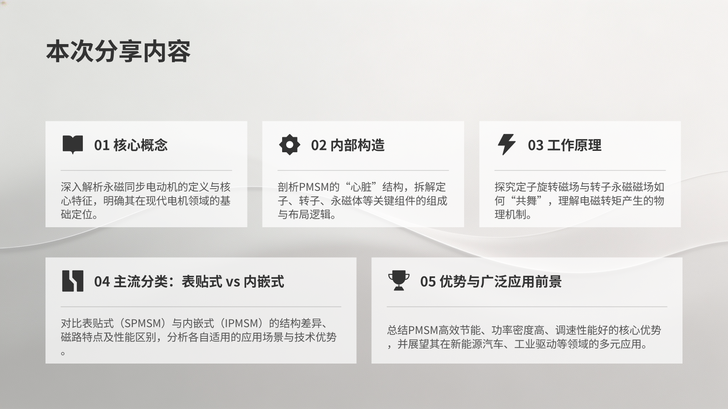
01 核心概念
02 内部构造
03 工作原理
深入解析永磁同步电动机的定义与核心特征，明确其在现代电机领域的基础定位。
剖析PMSM的“心脏”结构，拆解定子、转子、永磁体等关键组件的组成与布局逻辑。
探究定子旋转磁场与转子永磁磁场如何“共舞”，理解电磁转矩产生的物理机制。
04 主流分类：表贴式 vs 内嵌式
05 优势与广泛应用前景
对比表贴式（SPMSM）与内嵌式（IPMSM）的结构差异、磁路特点及性能区别，分析各自适用的应用场景与技术优势。
总结PMSM高效节能、功率密度高、调速性能好的核心优势，并展望其在新能源汽车、工业驱动等领域的多元应用。
Notes:
本次分享将围绕五个核心部分展开。首先，我们会明确什么是永磁同步电动机；接着，深入了解其内部构造；然后，揭示其工作原理；之后，我们会探讨两种主流的分类；最后，总结其优势并展望其广阔的应用前景。

Slide 4
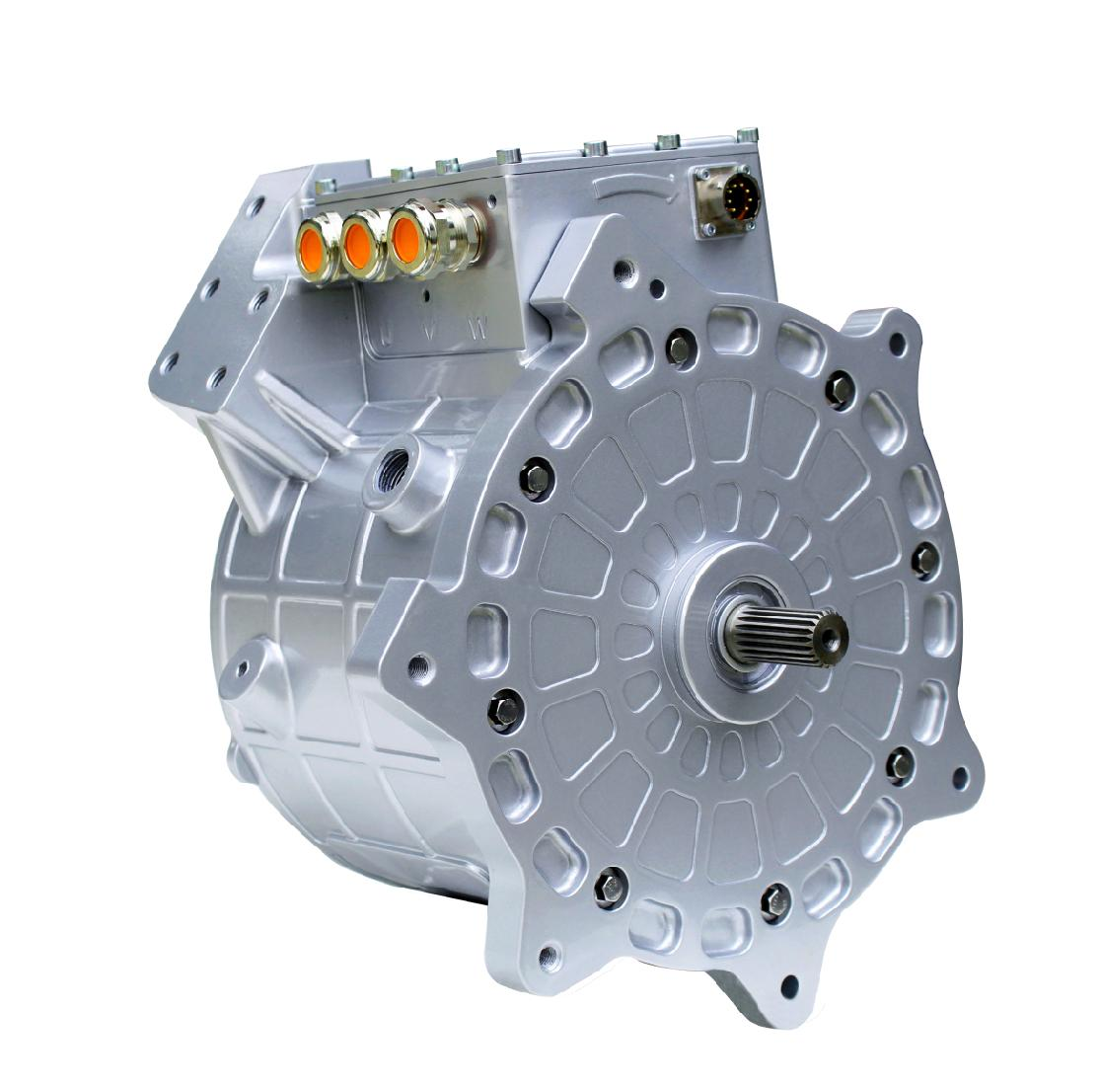
什么是永磁同步电动机？
永磁同步电动机（PMSM）是一种利用永磁体建立转子磁场的同步电动机，其转子转速始终与定子旋转磁场的转速保持严格同步，是新能源汽车等高端装备的核心动力部件。
高效率运行
无需励磁绕组，消除励磁损耗和转差损耗，能量转换效率极高。
高功率密度
结构紧凑，在相同功率下体积更小、重量更轻，节省安装空间。
高控制性能
具备高精度、宽范围的调速能力，动态响应快，运行平稳可靠。
低维护成本
采用无电刷、无滑环的结构设计，减少机械磨损，降低维护频次。
新能源汽车驱动用永磁同步电动机实物，集成化的结构设计完美体现了其高功率密度与紧凑化的特点。
Notes:
那么，到底什么是永磁同步电动机？简单来说，它就是一种转子上带有永磁体的同步电机。它最核心的特点是，转子的转速和定子产生的旋转磁场转速完全一致，没有任何偏差。这种设计带来了“三高一低”的显著优势：高效率、高功率密度、高控制性能和低维护成本。

Slide 5
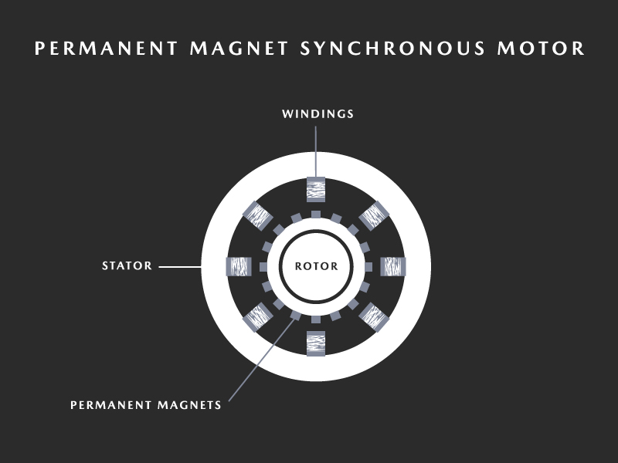
内部构造：PMSM的“心脏”
定子 (Stator)：旋转磁场的源点
与普通异步电机结构相似，由铁芯和三相对称绕组组成。当通入交流电时，绕组中会产生一个以同步转速旋转的磁场，为电机运转提供基础动力场。
转子 (Rotor)：核心的永磁驱动
区别于传统电机的关键，转子上嵌有高性能永磁体（如钕铁硼），替代了励磁绕组，能产生恒定的强磁场。它与定子的旋转磁场相互作用，直接产生驱动转矩，效率更高。
图示为永磁同步电动机的典型剖面结构，直观展示了定子绕组与转子永磁体的空间布局，是理解电机工作原理的基础。
核心原理：定子旋转磁场与转子永磁磁场的“磁极耦合”，如同两块磁铁的相互吸斥，高效转化为机械动能。
Notes:
我们来看看PMSM的内部构造。它主要由定子和转子两部分组成。定子和普通电机类似，通电后产生旋转磁场。而转子是它的关键，上面安装了永磁体，能自己产生磁场。这两个磁场相互作用，就像两块磁铁相互吸引或排斥，从而带动转子转动，产生动力。

Slide 6
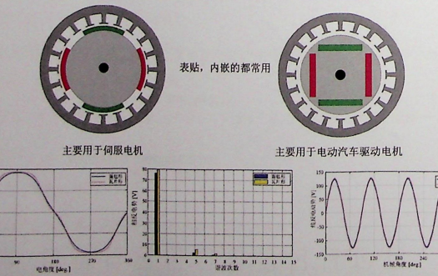
工作原理：磁场的“华尔兹”
01. 定子产生旋转磁场
三相交流电通入定子绕组，合成空间旋转磁场，其转速由电源频率(f)和极对数(p)决定：n = 60f / p
02. 磁场间的相互牵引
定子旋转磁场以同步转速转动，利用“异性相吸、同性相斥”的磁极原理，像“领舞”一样牢牢牵引转子，带动其一同旋转。
PMSM的工作过程，是定子旋转磁场与转子永磁磁场之间的一场“完美共舞”。定子磁场作为“领舞者”，牵引转子以同步转速持续旋转，实现电能到机械能的高效转化。
03. 精准同步的稳定输出
稳定运行时，转子转速始终精确等于定子磁场转速，保持严格同步，从而持续产生恒定、平稳的电磁转矩，确保动力输出的高效与可靠。
Notes:
PMSM的工作原理可以比作一场磁场的“华尔兹”。首先，定子通电后产生一个旋转的磁场，它的转速可以通过公式n = 60f/p精确计算。这个旋转的磁场就像一个领舞者，通过磁极间的吸引力，牵引着带有永磁体的转子，让它以完全相同的速度旋转。一旦开始，它们就步调一致，完美同步，从而持续不断地输出动力。

Slide 7
主流分类：表贴式 (SPMSM)
01 结构特点
02 性能特点
03 适用场景
永磁体以粘贴或机械固定的方式直接安装在转子铁芯的外表面。这是永磁同步电机中结构最直观、设计最基础的形式，转子结构简单，几何对称性好。
优势：结构简单紧凑，制造工艺成熟，生产效率高，整体成本较低。
局限：气隙磁密受永磁体限制，无法利用磁阻转矩，弱磁扩速能力相对较弱，高速运行时易失步。
广泛应用于对成本敏感、调速范围要求不高的恒速或宽调速系统。典型领域包括暖通空调、流体输送等，如：
风机、水泵、空气压缩机、纺织机械
总结：表贴式PMSM凭借成熟的工艺和低廉的成本，成为工业界中最普及、应用面最广的永磁同步电机类型。
Notes:
根据永磁体在转子上的安装方式，PMSM主要分为两类。第一种是表贴式，顾名思义，永磁体是贴在转子表面的。这种电机结构简单，成本低，适合用于风机、水泵这类对成本敏感、调速要求不高的场合。

Slide 8
主流分类：内嵌式 (IPMSM)
01 结构特点
02 性能特点
03 适用场景
永磁体被嵌入到转子铁芯内部，而非表面粘贴。这种结构让永磁体得到铁芯的保护，同时形成了独特的磁路结构，兼顾了永磁转矩与磁阻转矩的利用。
核心优势：可产生额外磁阻转矩，大幅提升功率密度与过载能力；弱磁性能优异，调速范围更宽广。
适用于对动力性能、响应速度和调速范围有极高要求的高端驱动系统，典型应用包括：新能源汽车主驱电机、工业机器人高精度伺服系统、高端数控机床主轴驱动等。
主要局限：转子结构复杂，永磁体埋入工艺难度大，导致整体制造成本相对较高。
总结：内嵌式永磁同步电机以更高的成本换取了卓越的动态性能，是高端工业与交通领域的首选方案。
Notes:
第二种是内嵌式，永磁体被嵌入转子内部。这种设计更复杂，成本也更高，但性能非常出色。它能产生额外的磁阻转矩，功率密度和调速范围都更大，因此广泛应用于新能源汽车、工业机器人等对性能要求极高的领域。

Slide 9
优势对比：PMSM vs 异步电机
对比维度
传统异步电机
永磁同步电机 (PMSM)
01. 运行效率
效率较低，存在转差损耗，在部分负载工况下能耗较高。
效率极高，无转差损耗，全工况下节能效果显著，尤其适合调速系统。
02. 密度与控制性能
功率密度低，体积大、重量重；调速范围窄，动态响应速度较慢。
功率密度高，体积可减小30%-50%；调速范围宽，响应快且控制精度高。
03. 电网特性与启动
功率因数较低(0.7-0.9)，需无功补偿；直接启动时电流大，对电网冲击较明显。
功率因数接近1，无需额外无功补偿；支持软启动，大幅降低对电网和机械设备的冲击。
Notes:
通过这个表格，我们可以更直观地看到PMSM相比传统异步电机的巨大优势。无论是在效率、功率密度，还是控制性能和功率因数方面，PMSM都表现得更为出色。特别是它的高效率和高功率密度，使其成为节能和小型化设计的首选。

Slide 10
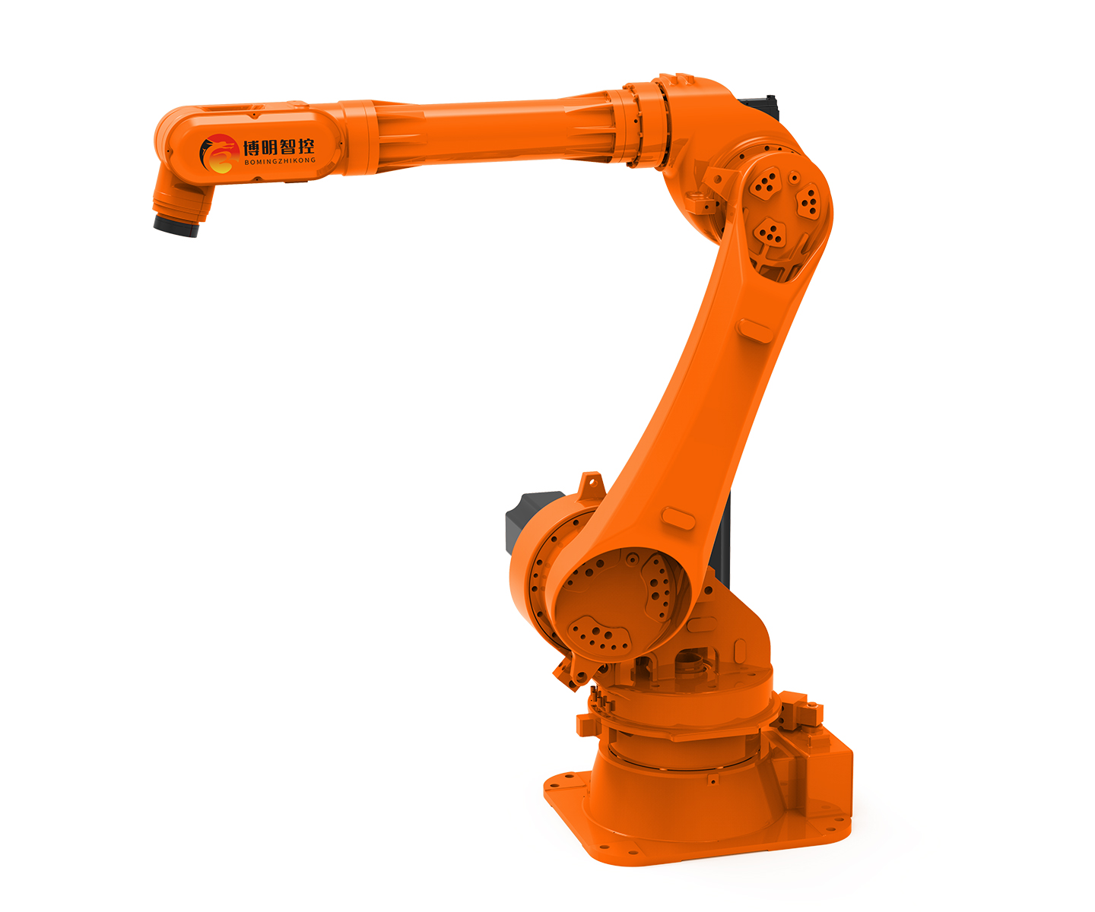
应用领域：工业与交通
新能源汽车：核心动力心脏
工业自动化：精密控制中枢
作为新能源汽车的核心驱动电机，它能提供强劲且平顺的动力输出，同时显著提升能量转换效率，为车辆带来更持久的续航里程，是实现绿色出行的关键技术支撑。
广泛应用于机器人关节、数控机床及精密传送带等场景，凭借优异的调速性能实现微米级的高精度定位与毫秒级快速响应，大幅提升了工业生产的自动化程度与良品率。
Notes:
PMSM的应用非常广泛。在交通领域，它是新能源汽车的“心脏”，提供了强劲的动力和出色的续航表现。在工业领域，它是自动化生产线上的关键，驱动着机器人手臂完成各种精密操作，大大提高了生产效率和精度。

Slide 11
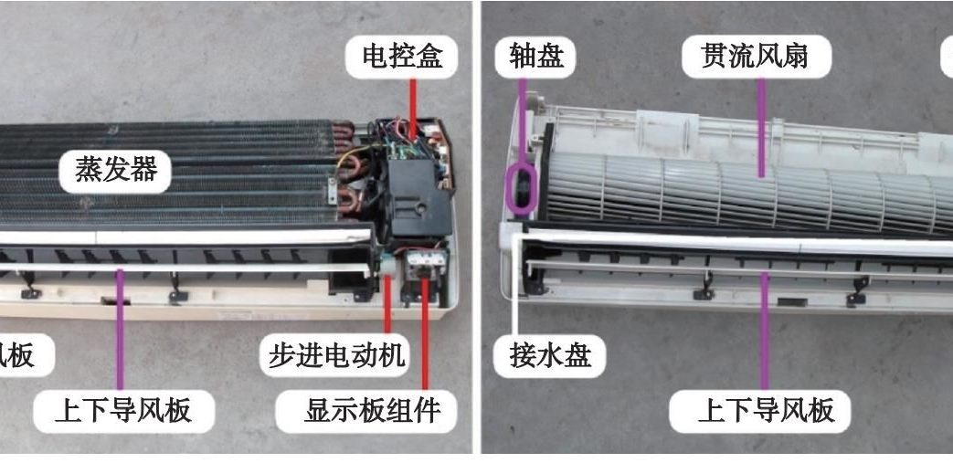

应用领域：家电与能源
01. 家用电器：高效节能的核心
02. 风力发电：绿色能源的动力源
在变频空调、洗衣机、冰箱等核心家电中，永磁同步电机实现了精准调速与高效运转，大幅降低能耗的同时，有效减少机械振动与噪音，提升了家居使用的舒适度。
作为永磁同步发电机（PMSG）的核心组件，它能直接将风能高效转化为电能。无需励磁绕组的设计，简化了结构，降低了维护成本，是风能发电系统中可靠且高效的选择。
Notes:
在我们的日常生活中，PMSM同样扮演着重要角色。家里的变频空调、洗衣机之所以能节能静音，都得益于它。在清洁能源领域，风力发电机采用的永磁同步发电机，能高效地将风能转化为电能，为我们的绿色未来贡献力量。

Slide 12
核心数据汇总
转速核心公式
运行效率优势
紧凑结构设计
采用同步转速公式 n = 60f / p，转速与电源频率严格同步，无转差率，控制精度极高。
相比同等级异步电机，综合运行效率提升 3%-8%，在全工况范围内均保持优异的节能表现。
同功率等级下，电机体积可减小 30%-50%，大幅节省安装空间，适配更复杂的应用场景。
超宽调速比
高功率因数
低启动冲击
高性能磁材
调速范围可达 1:1000 以上，低速时仍能保持高转矩输出，动态响应速度极快。
额定工况下功率因数接近 1，无功损耗极低，可显著降低电网输电线路的损耗。
启动电流仅为额定电流的 1-2 倍，无需大容量供电设备，对电网冲击极小。
采用钕铁硼 (NdFeB) 等稀土永磁材料，磁能积高，为电机提供强劲且稳定的磁场。
Notes:
最后，我们通过一组核心数据来总结PMSM的优异性能。从转速公式，到效率、体积、调速范围等关键指标，都展示了它相比传统电机的巨大进步。这些数据背后，是材料科学和控制技术的飞速发展。

Slide 13

Thanks For your Listening
感谢聆听 希望本次分享让您对永磁同步电动机有了更深入的认知与理解
Notes:
我的分享到此结束，感谢大家的聆听。希望通过这次介绍，大家对永磁同步电动机有了更深入的了解。现在是问答环节，欢迎大家提问交流。

